Slide 1
Что нужно знать родителям о введении обновленных ФГОС НОО и ООО?

Slide 2
Родитель – Ребенок- Педагог
Родитель
Ребенок
Педагог
ВНУТРЕННИЙ МИР
СРЕДА ОО

Slide 3
Переживание небезопасности ситуации обучения: ТРЕВОГА!!!
В страхе мозг отключается!
Срабатывают механизмы психологической защиты!

Slide 4
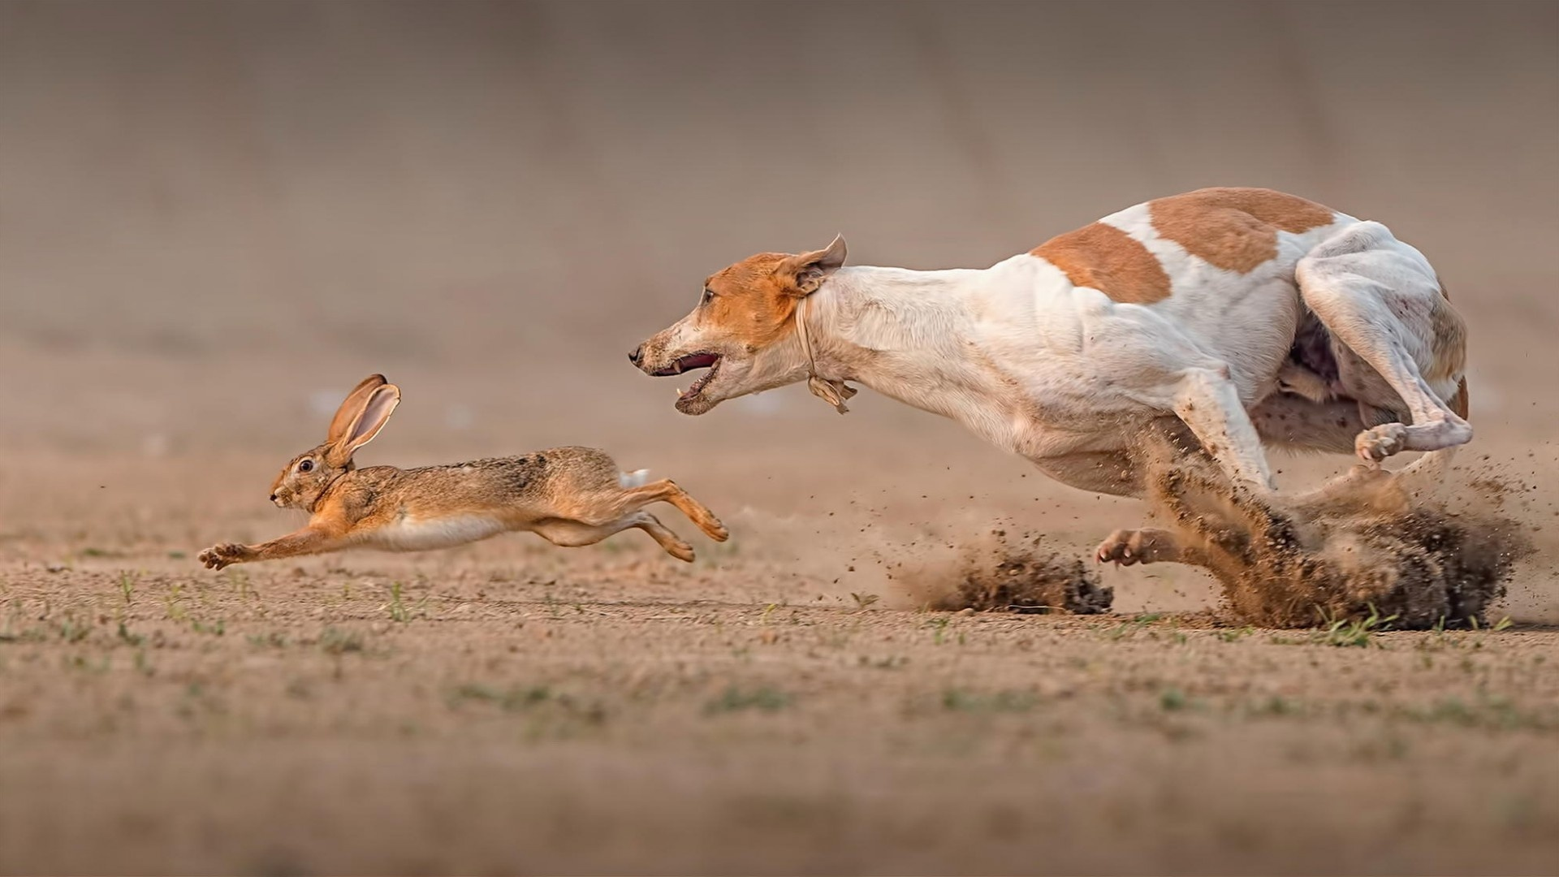
Механизмы психологической защиты

Slide 5
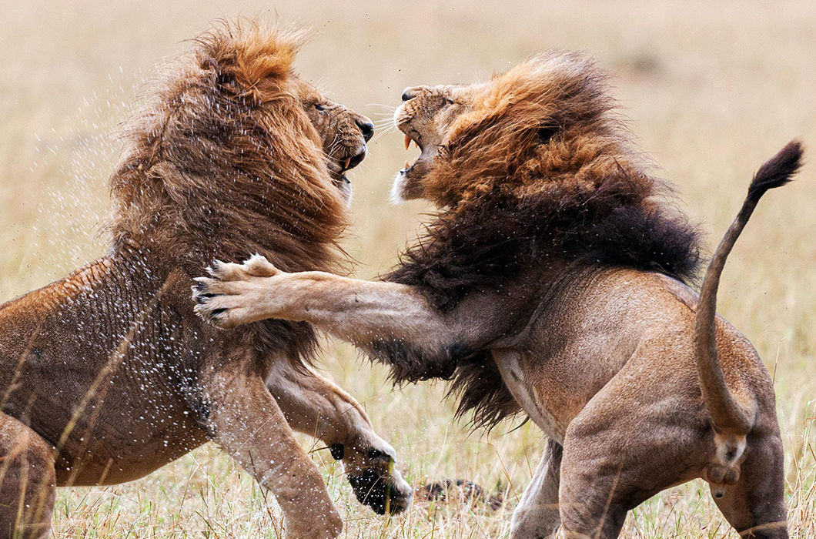
Механизмы психологической защиты

Slide 6
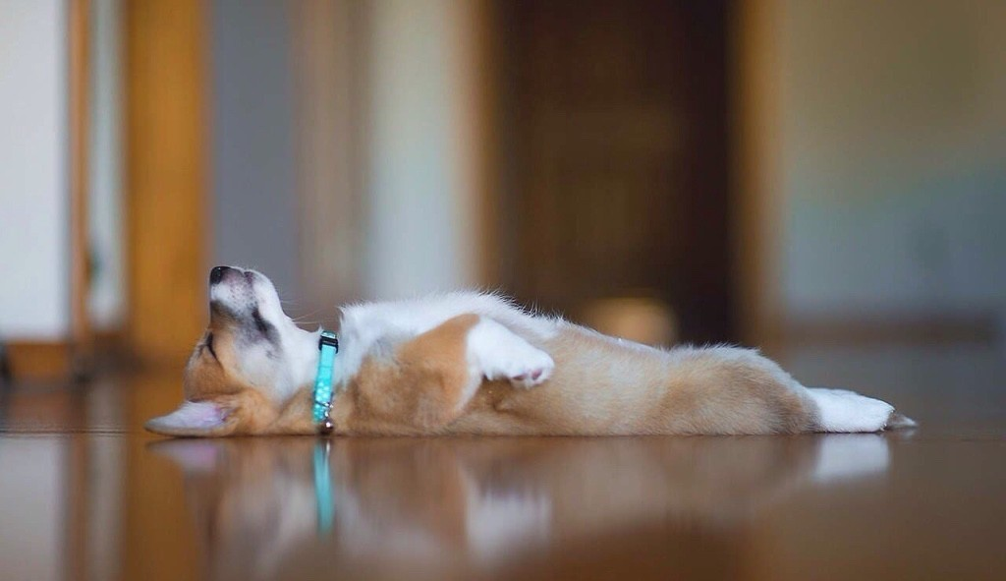
Механизмы психологической защиты

Slide 7
Психолого-педагогические условия реализации программы основного общего образования/начального общего образования, в том числе адаптированной, должны обеспечивать
Социально-психологическую адаптацию обучающихся к условиям Организации с учетом специфики их возрастного психофизиологического развития, включая особенности адаптации в социальной среде

Slide 8
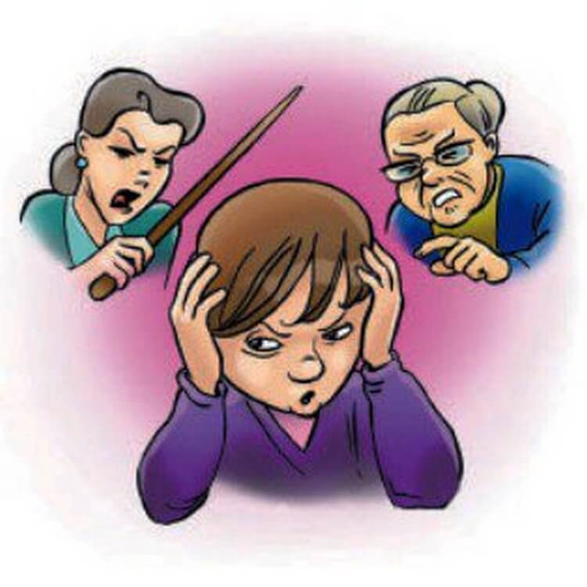
Препятствие – чувство собственной неспособности к обучению. Оно возникает в ситуациях, когда требования ребенка не соответствуют его возможностям
Это может возникнуть на фоне неудовлетворения потребностей ребенка в возможности уважать самого себя, в уважении со стороны других, в достижении успеха.

Slide 9
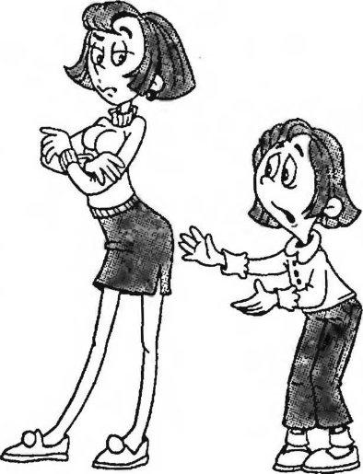
Негативные переживания, связанные с учебой. Когда ситуация обучения регулярно сопровождается конфликтами, вызывает отрицательные эмоции
Неудовлетворенность ребенка в любви и принятии

Slide 10
Мозг ребенка для развития
берет энергию из среды!!!
Неудовлетворение базовых потребностей ребенка, хаотичные взаимодействия ребенка со взрослым будут приводить к тому, что мотивация в школьному обучению будет гаснуть на глазах, тогда адаптация не произойдет.

Slide 11
Психолого-педагогические условия реализации программы основного общего образования/начального общего образования, в том числе адаптированной, должны обеспечивать
Профилактику формирования у обучающихся девиантных форм поведения, агрессии и повышенной тревожности

Slide 12
Психолого-педагогические условия реализации программы основного общего образования/начального общего образования, в том числе адаптированной, должны обеспечивать
Психолого-педагогическое сопровождение квалифицированными специалистами … участников образовательных отношений:
Сохранение и укрепление психологического благополучия и психического здоровья обучающихся;
Поддержка и сопровождение детско-родительских отношений;
Формирование психологической культуры поведения в информационной среде

Slide 13
Ментальное здоровье в эпоху перемен
Психическое здоровье – полноценное развитие высших психических функций
Психологическое здоровье – развитие личностной индивидуальности
Психологическая грамотность – знание сути и процессов, происходящих во внутреннем мире
Психологическая культура – формирование психолого-педагогических условий, при которых Личность может стать культурной
Задача: привнести в систему образования психологическую культуру, в контексте которой ребенок является целью, смыслом и основной ценностью вне зависимости от его возраста, уровня развития на сегодня, социального статуса и т.д.

Slide 14
Психолого-педагогические условия реализации программы основного общего образования/начального общего образования, в том числе адаптированной, должны обеспечивать
Индивидуальное психолого-педагогическое сопровождение всех участников образовательных отношений, в том числе:
Обучающихся, испытывающих трудности в освоении программы начального общего/основного общего образования;
Обучающихся ,проявляющих индивидуальные способности, и одаренных;
Родителей (законных представителей) несовершеннолетних обучающихся.

Slide 15
Почему дети такие разные?
Нормативная неравномерность в развитии мозговых систем:
Разная наследственность;
Разные условия раннего биологического развития;
Разная социальная среда (разный опыт, разные занятия, разный эмоциональный и социальный фон);
У каждого ребенка в ходе проведения диагностики в школе выявляются более сильные и более слабые стороны в работе мозговых систем;
Вопрос: Разные дети (в том числе каждый со своими слабостями) одинаковы успешны. Почему?
Ответ: сильные стороны и компенсируют слабые, если а) сильных сторон достаточно много, и б) есть благоприятная среда (и эмоциональная, и развивающая).

Slide 16
Психолого-педагогические условия реализации программы основного общего образования/начального общего образования, в том числе адаптированной, должны обеспечивать
Формирование и развитие психолого-педагогической компетентности работников Организации и родителей (законных представителей) несовершеннолетних обучающихся

Slide 17
Тревожные и депрессивные состояния, эмоциональное выгорание взрослого влияют на:
психическое развитие ребенка в младенческом и раннем возрасте;
успеваемость детей в 5 и 6 лет;
синдром дефицита внимания и гиперактивности у детей 7 лет;
трудный темперамент младенца (возбудимость, раздражительность, проблемы поведения);
эмоциональные и поведенческие проблемы у детей дошкольного и младшего школьного возраста (симптомы СДВГ, эмоциональные проблемы, проблемы во взаимоотношениях со сверстниками);
нарушения интеллектуального развития подростков;
обуславливает аутоагрессивное и суицидальное поведение детей.

Slide 18
Эмоциональное состояние Взрослого влияет на его способность:
эффективно взаимодействовать с ребенком;
воспринимать, интерпретировать и регулировать эмоции ребенка;
чувствовать удовольствие от взаимодействия с ребенком;
формировать надежную привязанность;
управлять поведением ребенка.

Slide 19
Родитель – Ребенок- Педагог
Родитель
Ребенок
Педагог
ВНУТРЕННИЙ МИР
СРЕДА ОО

Slide 20
Стародубцева Галина Александровна
доцент кафедры педагогики и психологии
g.starodubceva@iro38.ru
8(395-2)500-904(вн.303)

